Slide 1

Lerend netwerk GOK
04/05/2023
Samen leren samenleven

Slide 2
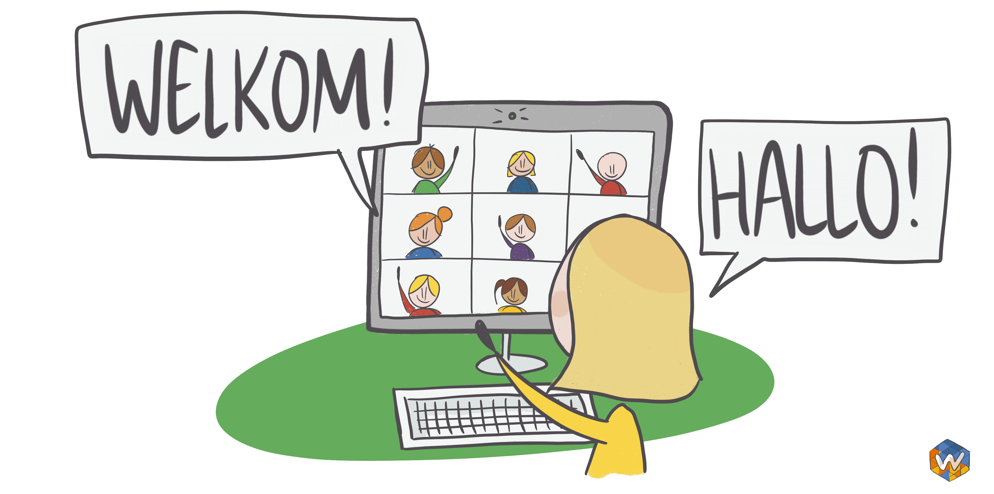

Slide 3
Agenda
14u00: Verwelkoming en introductie.
14u05: Nieuws uit de beleidshoek (Elisabeth De Vleesschauwer)
14u10: Aanpak Samen leren samen leven, aanpak en tips & tricks (Beleidsteam, GO! Atheneum Antwerpen).
14u55: Pauze.
15u05: Praktijkvoorbeeld (Marleen Dierickx, GOK coördinator, GO! campus Driehofsteden).
15u30: Omgaan met diversiteit, bestaande en nieuwe instrumenten (Marloes Hagenaars, Ugent )
15u45: Volgende netwerksessies

Slide 4
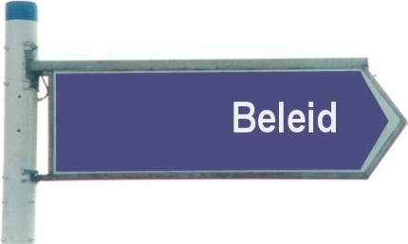
Nieuws uit de beleidshoek
Elisabeth De Vleesschauwer

Slide 5
Publicatie van de visietekst schoolkostenbeleid
Deze week hebben we als GO! gelijke kansen op de kaart gezet en hebben het actuadebat in het Vlaams Parlement gevoed.
Visietekst: https://pro.g-o.be/blog/Documents/532310-GO%21-VISIE%20OP%20SCHOOLKOSTENBELEID%2002.pdf
Persbericht: https://mijnpro.g-o.be/nieuws-site/Paginas/BRUHUISGO-SGRAD-SGRDICO-SGRCODI-SGRCOMCO/Het-GO!-wil-onbetaalde-schoolfacturen-weg.aspx
middagvergadering 03/05/2023 op Vlaams Parlement youtube of via villa politica

Slide 6
Gelijke kansen in het GO! memorandum 2024
Grote lijnen
Pleidooi voor breder gelijke kansen en armoedebeleid
Aandacht voor specifieke doelgroepen: gewezen anderstalige nieuwkomers en OKAN
Verdeling GOK middelen: SES, BuO dezelfde SES-kenmerken, bijkomende financiële boost voor scholen met grote doelgroep taalachterstand/leerproblemen/meerderheid SES-kenmerken
  Kosteloze en gezonde maaltijden
  Excessen schoolkosten wegwerken en een maximumfactuur (minstens 1ste graad)
  Reorganisatie van het schooljaar: via diepgaand overleg – ultieme doelstelling verbetering kwaliteit van het onderwijs
  Professionalisering in gelijke onderwijskansen en armoedebestrijding: kans op langdurig ondersteuningstraject voor elke school, overheid onderzoek voor wetenschappelijk onderbouwd gelijkekansenbeleid
  CLB: open end-financiering gebaseerd op leerlingkenmerken, inhaalbeweging werkingsmiddelen

Slide 7

Samen leren samenleven Aanpak, tips & tricks
Beleidsteam GO! atheneum Antwerpen

Slide 8

PAUZE

Slide 9

Praktijkvoorbeeld
Marleen Dierickx

Slide 10

samen leren samenleven
in athena campus Drie Hofsteden
4 mei 2023
Notes:
equal education opportunity policy

Slide 11
inhoud
schoolprofiel
kleine historiek tot nu
hoe verder

Slide 12
 | 1e graad | 2e en 3e graad | OKAN
gezinstaal | 50,7% | 47,7% D/DS 49,5% A | 97,4%
opleiding moeder | 60,4% | 56,9% 62,9% | 57,9%
buurt | 35,8% | 41,3% 38,3% | 27,2%
schooltoelage | 79,1% | 79,8% 76,9% | 39,5%
Notes:
even duiden bij 2e3e graad

Slide 13
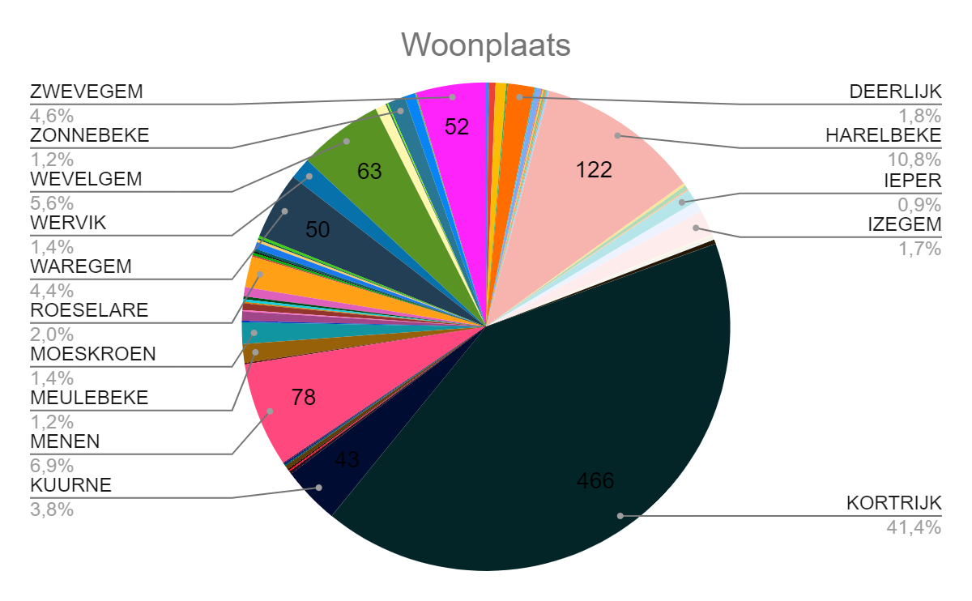

Slide 14
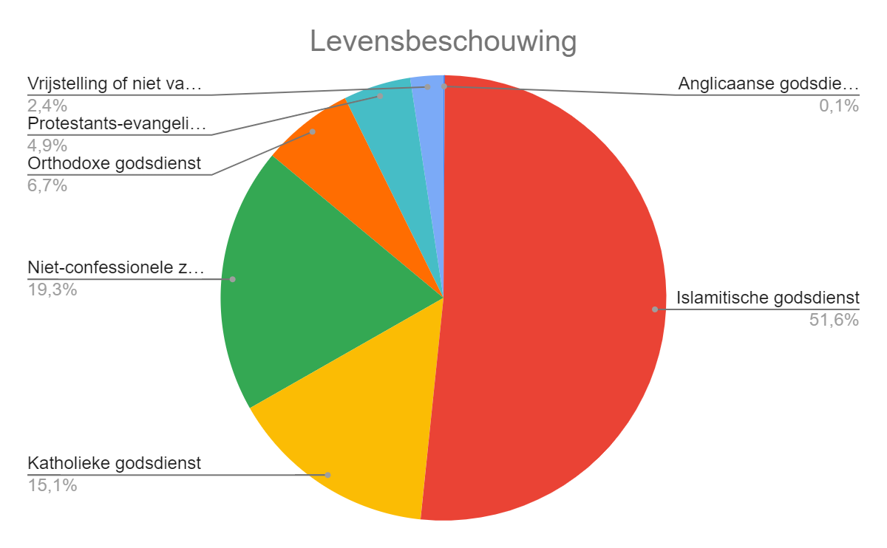

Slide 15
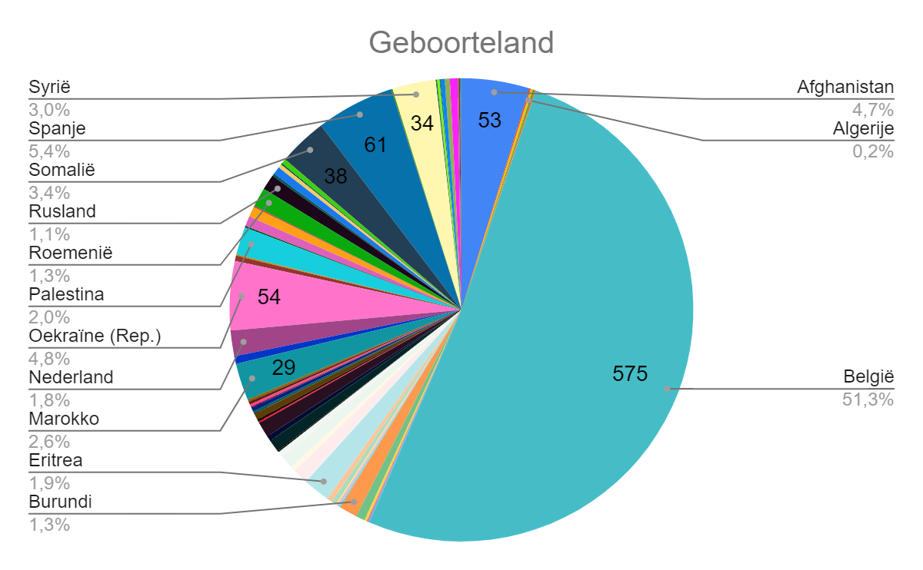
Notes:
66 nationaliteiten

Slide 16
historiek tot nu
uitdagingen
omgaan met diverse cultuurgemeenschappen
vragen rond kledijvoorschriften, gebedsruimte
OKAN: ouderavond tijdens de ramadan
onmacht om het gesprek aan te gaan
zoekende antwoorden
neutraliteitsprincipe
verbinding: herstelgerichte school
cultuurfeest bij OKAN en de eerste graad

Slide 17
opstart kernteam intercultureel
Wie = leerkrachten uit de verschillende afdelingen en ondersteuners (VSC’s, coördinatoren, directie)
Ambities 1e werkjaar:
expertise-opbouw rond de thema’s diversiteit, inclusie, intercultureel
ingepikt op workshop School zonder Racisme: omgaan met diversiteit en polarisatie
nood aan visie via vorming Karin Heremans:
PPGO, betekenis ‘neutraliteit’ in de praktijk, leerlijn burgerschap

Slide 18
hoe verder in 23-24?
kernteam schrijft een schooleigen visie uit rond intercultureel bewust handelen
visie = werkkader voor het team/ouders/netwerk
vorming collega’s: IBH in de praktijk (optie pedagogische studiedag op locatie in 23-24)
februari 24: burgerschapsweek
opmaak actieplan 24-25

Slide 19

Bestaande en nieuwe instrumenten
Marloes Hagenaars

Slide 20


EdisTools

Slide 21
DOELSTELLINGEN
Onderzoek: Hoe gaan leerkrachten om met de groeiende etnische diversiteit in de klas en hoe spelen bewuste of onbewuste attitudes, intenties, gedrag, de schoolcontext en persoonlijkheidskenmerken hierin een rol?
Trainingstool: Het ontwikkelen van een tool voor leerkrachten (in opleiding) om leerkrachten met meer effectiviteit en vertrouwen om te laten gaan met etnische diversiteit a.d.h.v bewustwording, empathie en het reflecteren op het eigen handelen
21

Slide 22

DOELSTELLINGEN
22

Slide 23
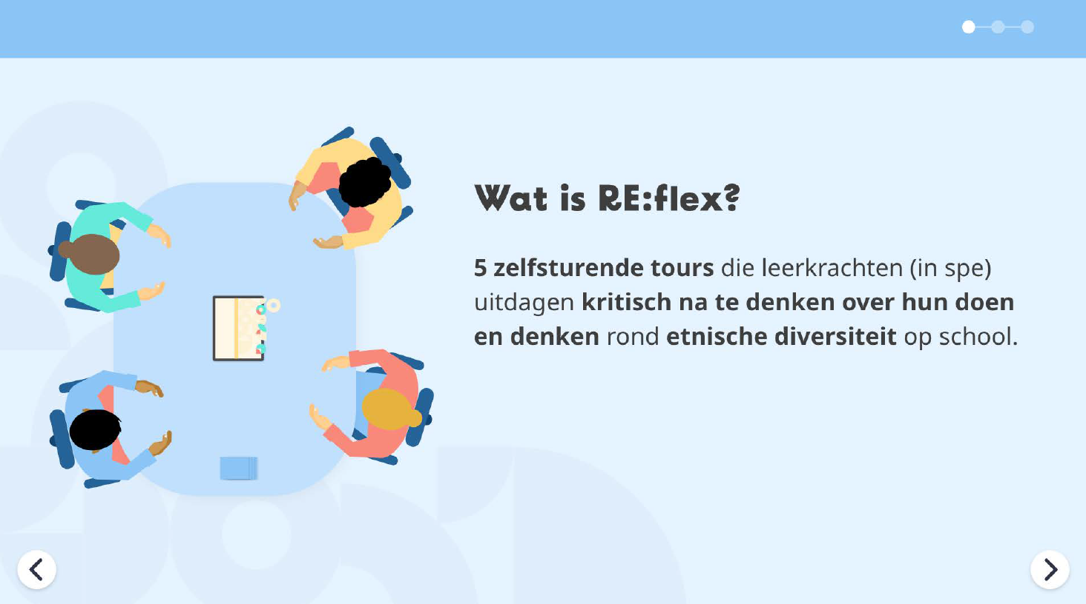
DOELSTELLINGEN
23

Slide 24
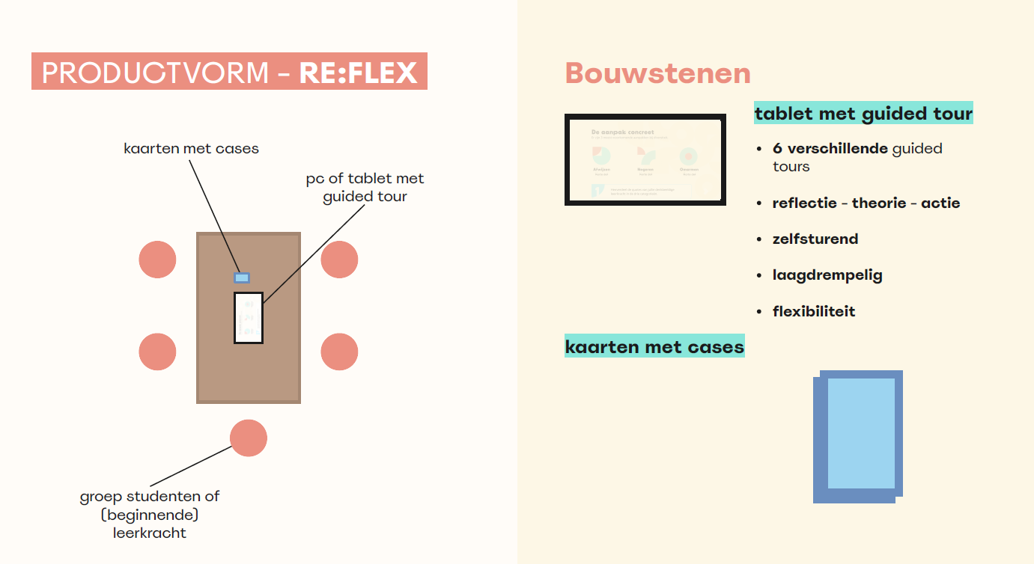
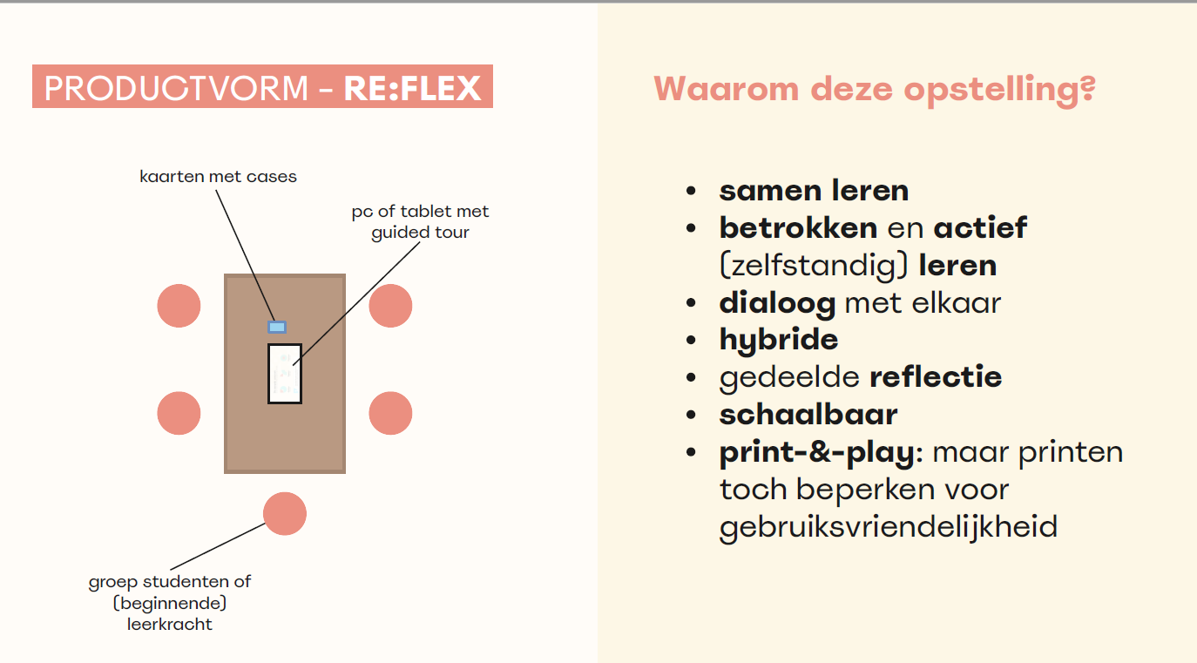
Trainingstool
5
24

Slide 25
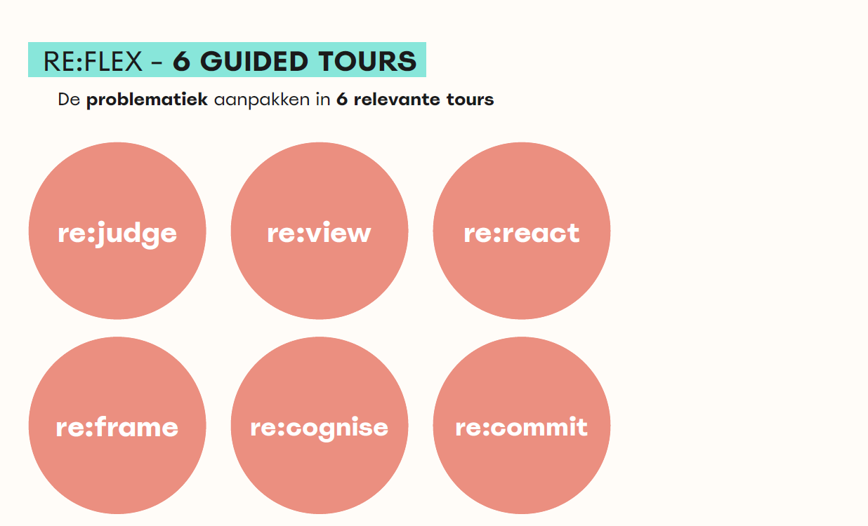
DOELSTELLINGEN
Re:flex
25

Slide 26



Slide 27
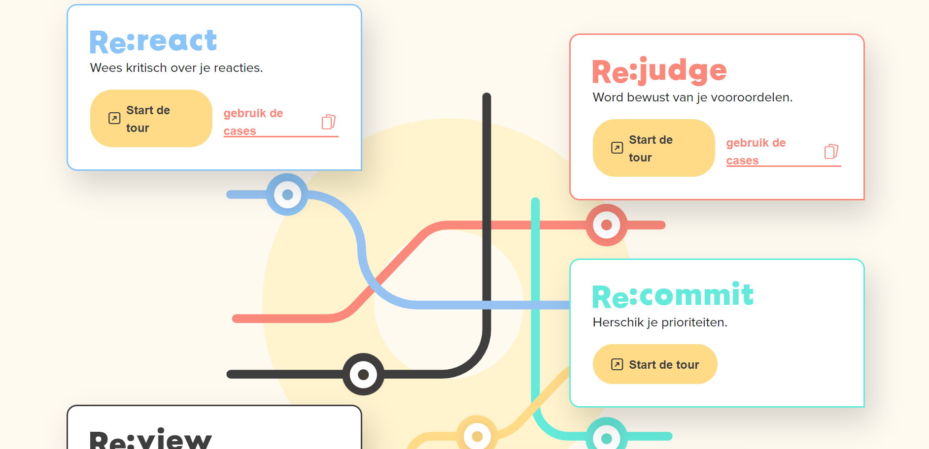
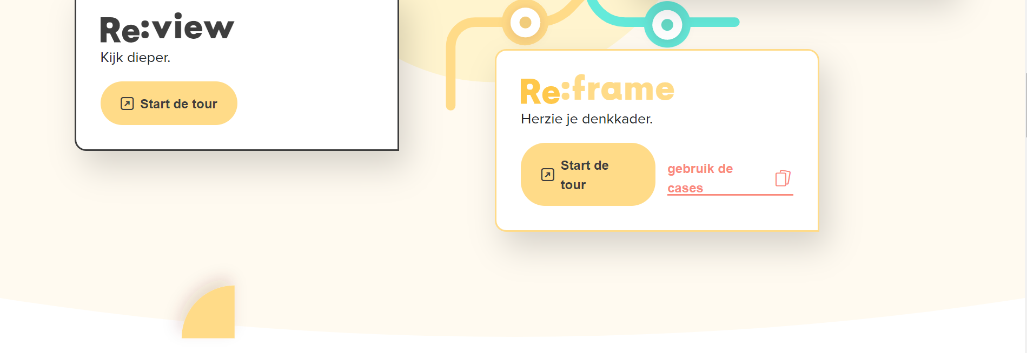

Slide 28

28

Slide 29
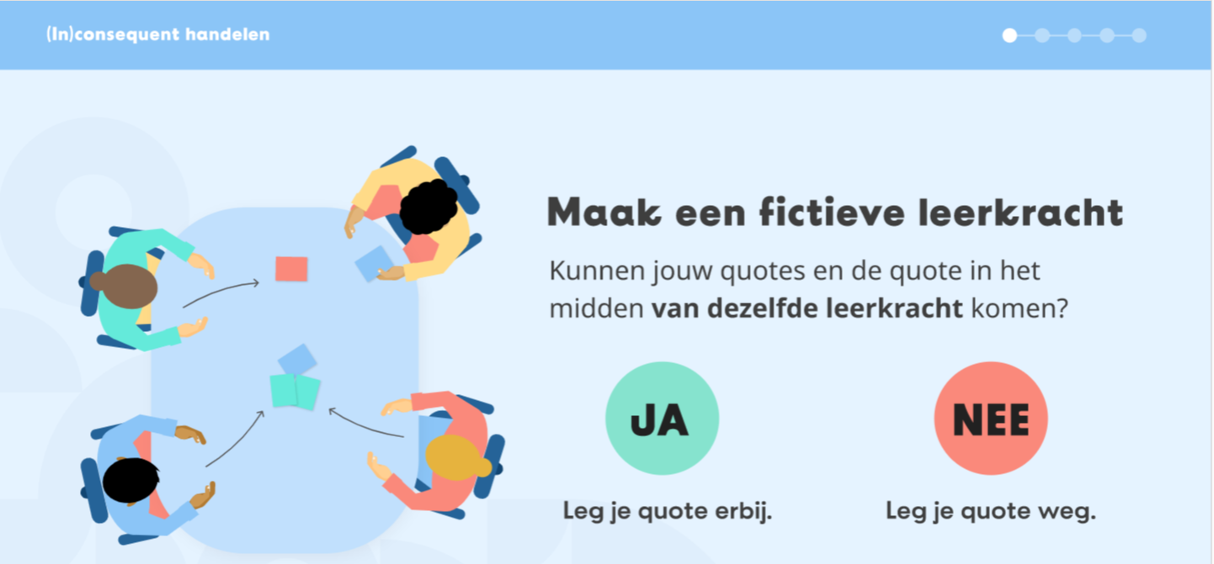
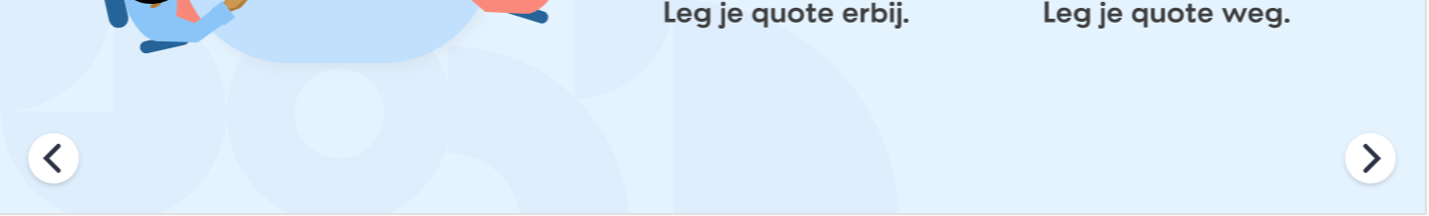
29

Slide 30
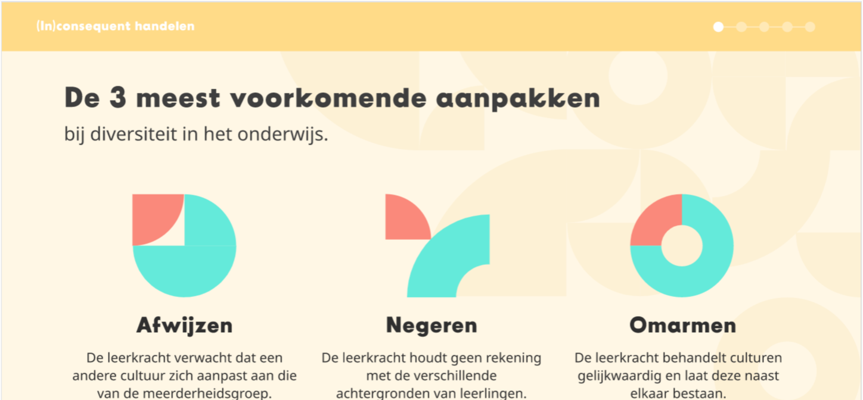
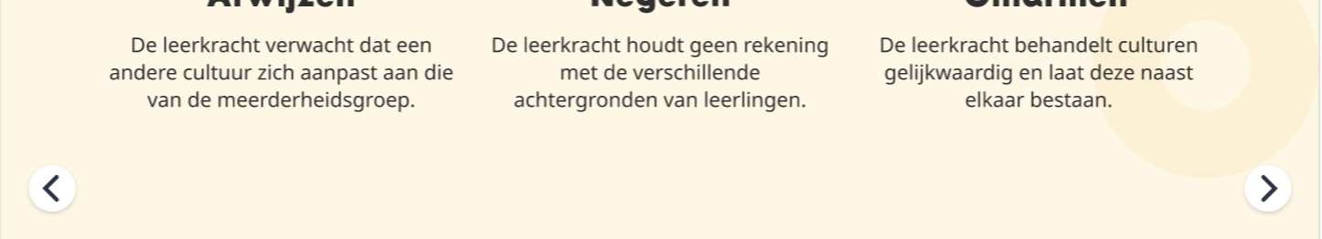
Onderzoek
30

Slide 31
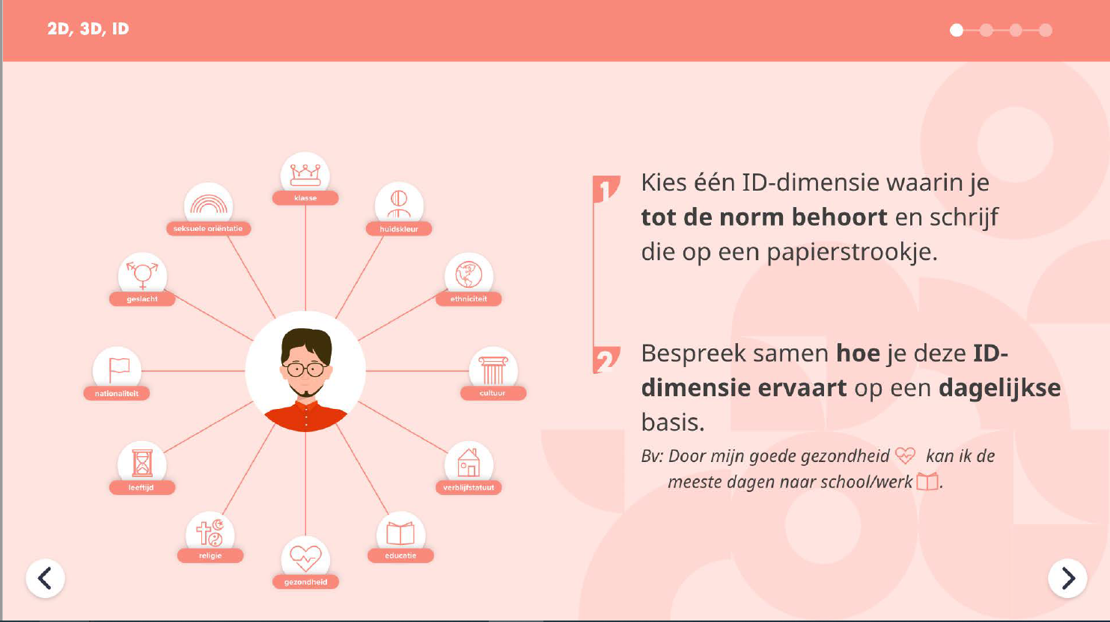
Onderzoek
31

Slide 32
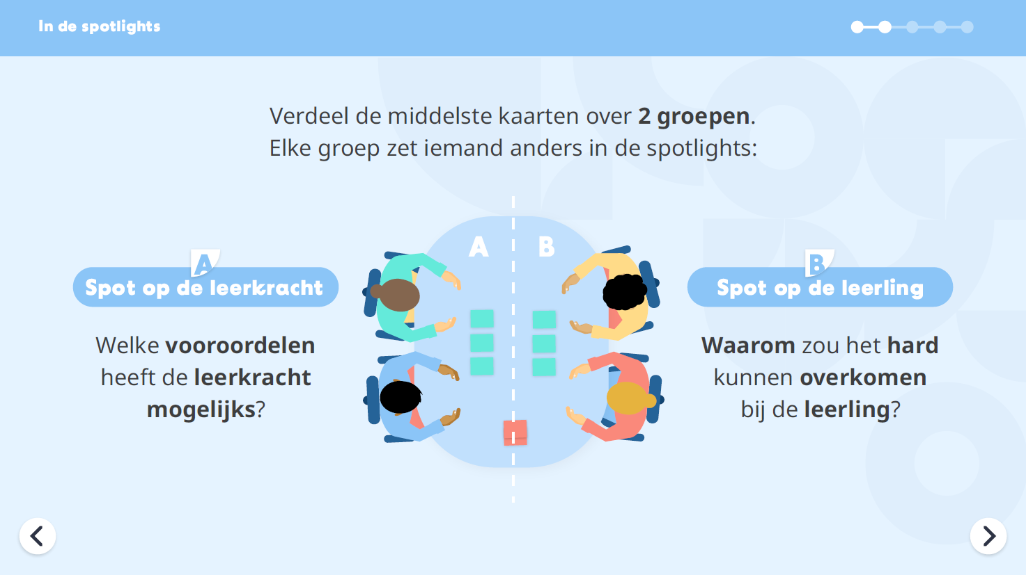
Onderzoek
32

Slide 33
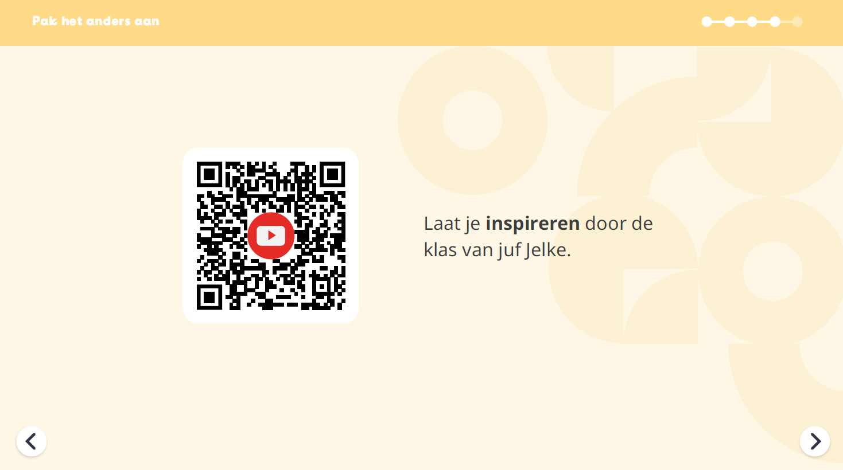
Onderzoek
33

Slide 34
GO! handleiding omgaan met diversiteit
https://pro.g-o.be/nieuws/4920
Doel: preventie van polarisering
Handvatten om thema’s bespreekbaar te maken in de klas
Bedoeld voor scholen die beleidsmatig willen werken rond diversiteit
Bedoeld voor individuele leerkrachten met concrete richtingwijzers voor de klaspraktijk
Euroguide: https://euroguide-toolkit.eu/language-select/be-nl/

Slide 35

Volgende sessies
Voorstel data + thema’s volgende netwerksessie

Slide 36
Volgende netwerksessies
Welke thema’s willen jullie behandelen (google form):
  Racisme en discriminatie
  Ecosysteem rond GOK
  Ouderbetrokkenheid
  Taalontwikkeling
  ??
Voorstel netwerkmomenten:
  28 september 2023: 14.00u – 16.00u
  7 december 2024: 14.00u – 16.00u
  28 maart 2024: 14.00u – 16.00u
  6 juni 2024: 14.00u – 16.00u

Slide 37


